Slide 1
Lab Seminar
Intelligent Information Processing Lab
2022.08.05.
Yunsang Joo

Slide 2
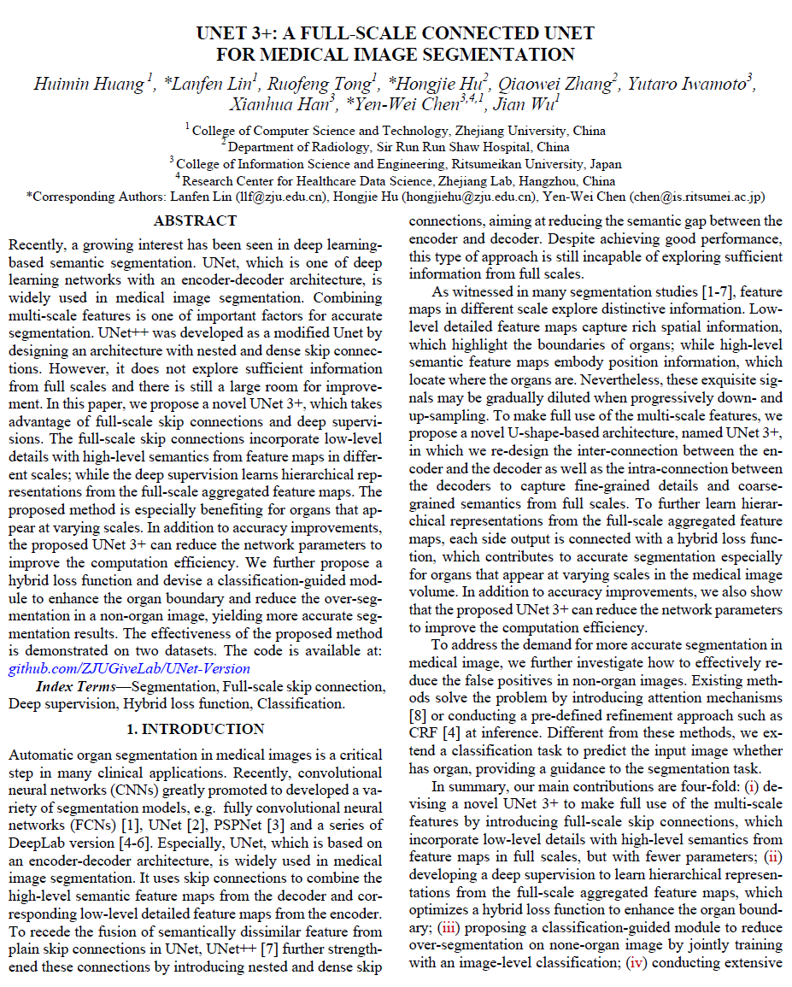
PAPER
Title : UNET 3+: A FULL-SCALE CONNECTED UNET FOR MEDICAL IMAGE SEGMENTATION
Authors : Huimin Huang, Lanfen Lin, Ruofeng Tong, Hongjie Hu, Qiaowei Zhang, Yutaro Iwamoto, Xianhua Han, Yen-Wei Chen, Jian Wu
Year : 2020
Citations : 362
Conference : ICASSP(The International Conference on Acoustics, Speech, & Signal Processing)
Impact score : 3.36

Slide 3
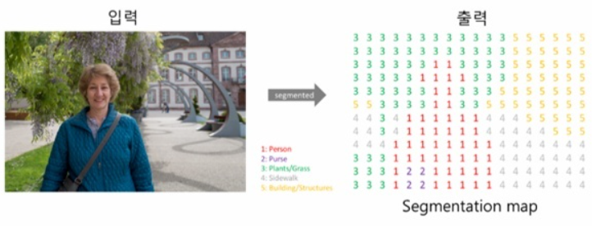
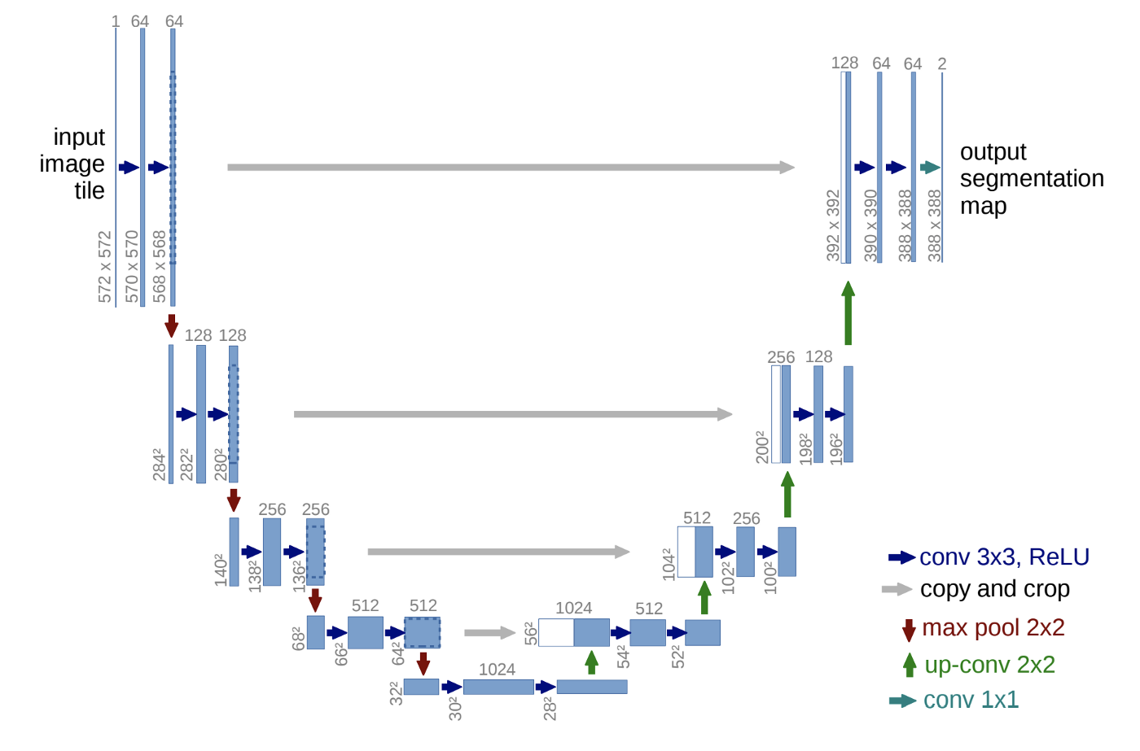
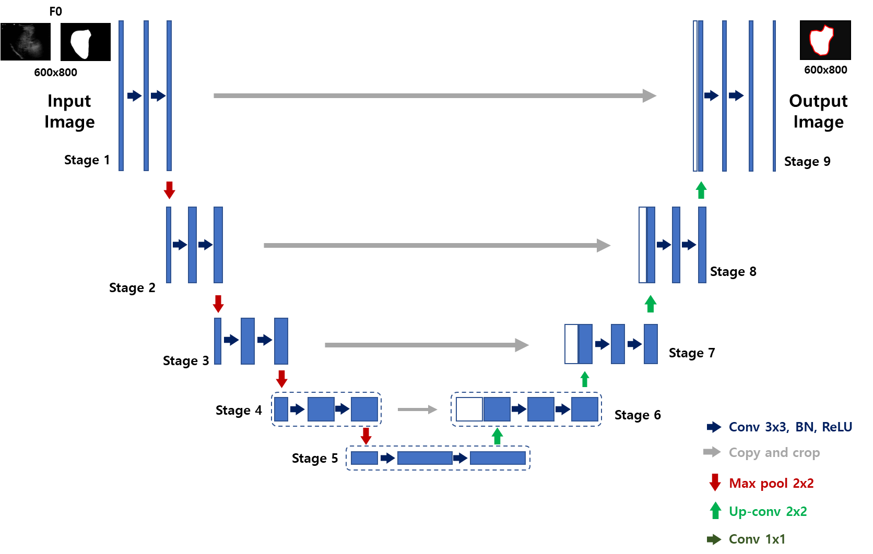
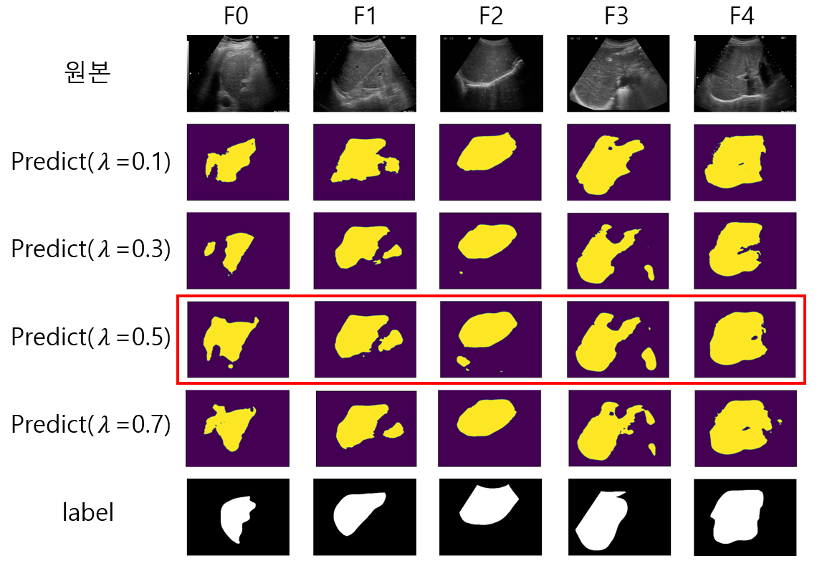
BACKGROUND
Segmentation
이미지가 주어졌을 때, 각 픽셀마다 클래스를 할당하는 작업
<UNet 구조>

Slide 4
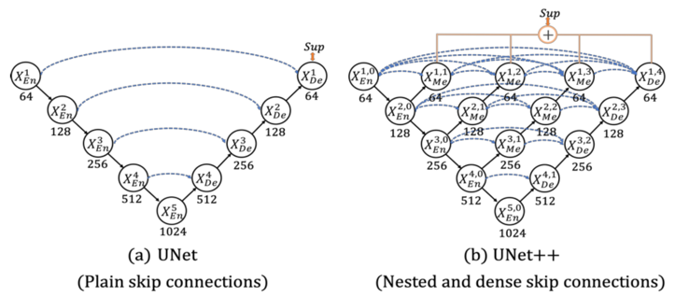
INTRODUCTION
분할 모델(FCN, UNet, PSPNet, DeepLab) 중, UNet은 의료 영상 분할에 널리 활용되고 있음.
Unet : plain skip connection(인코더의 low-level feature map과 디코더의 high-level feature map 결합)
UNet++ : nested and dense skip connection(인코더와 디코더 사이의 semantics gap 감소)
좋은 성능을 달성했지만 full-scale에서 충분한 정보를 탐색할 수 없음.

Slide 5
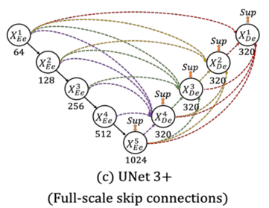
INTRODUCTION
Low-level feature map : details(장기의 경계를 강조하는 spatial information)
High-level feature map : semantics(장기가 있는 position information)
점진적인 down 및 up sampling에 의해 고유의 정보가 희석된다.
Multi-scale feature을 최대한 활용하기 위해 UNet3+라는 새로운 U자형 기반 아키텍처를 제안함.
인코더와 디코더 간의 상호 연결 및 내부 연결을 재설계하여 full-scale에서 low-level feature(details)과 high-level feature(semantics)를 캡처함.

Slide 6
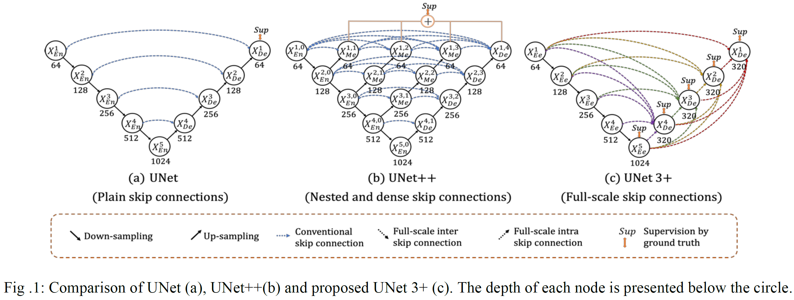
INTRODUCTION
Contributions
Full-scale skip connection : high-level semantics와 low-level details를 통합하며 더 적은 매개변수로 multi-scale feature를 최대한 활용
Classification-guided module : 비장기 이미지에 대한 과분할을 줄이기 위해 분류와 공동으로 학습
Deep supervision : 물체의 경계를 향상시키기 위해 full-scale의 계층적 표현을 학습하기 위한 hybrid loss 제안

Slide 7
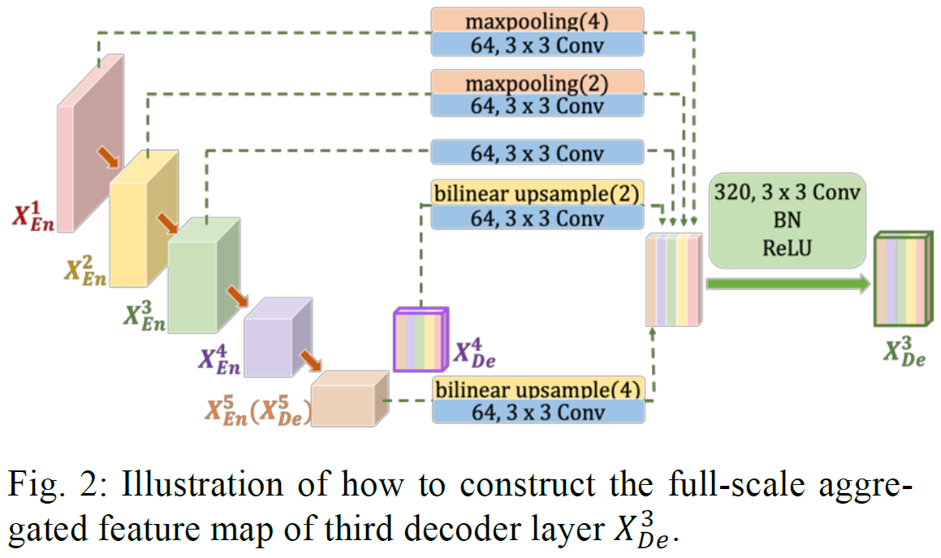
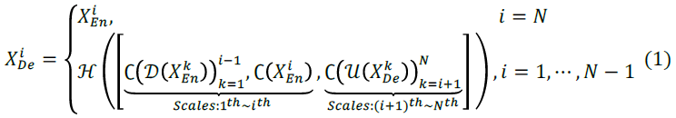
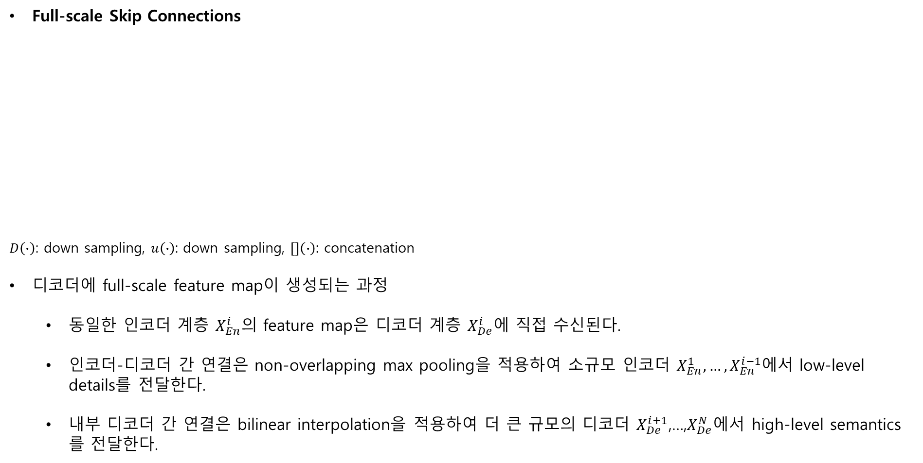
METHODS
Full-scale Skip Connections
$D\left(∙\right)$: down sampling, $u\left(∙\right)$: down sampling, $[]\left(∙\right)$: concatenation
디코더에 full-scale feature map이 생성되는 과정
동일한 인코더 계층 $X_{En}^{i}$의 feature map은 디코더 계층 $X_{De}^{i}$에 직접 수신된다.
인코더-디코더 간 연결은 non-overlapping max pooling을 적용하여 소규모 인코더 $X_{En}^{1},…,X_{En}^{i−1}$에서 low-level details를 전달한다.
내부 디코더 간 연결은 bilinear interpolation을 적용하여 더 큰 규모의 디코더 $X_{De}^{i+1}$,…,$X_{De}^{N}$에서 high-level semantics를 전달한다.

Slide 8
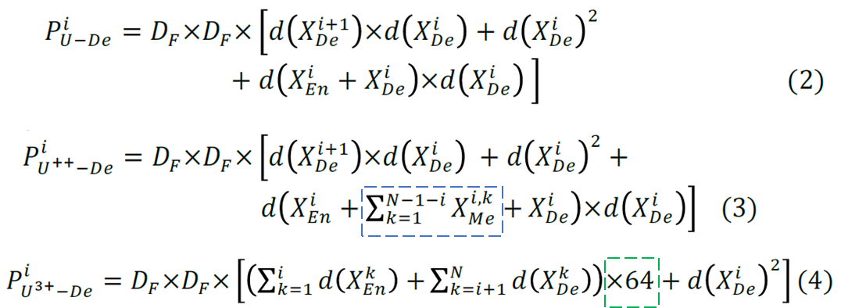
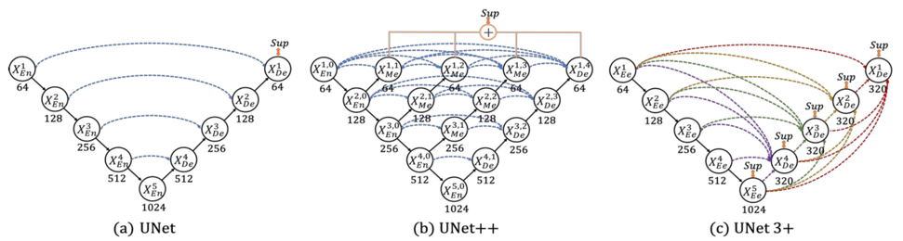
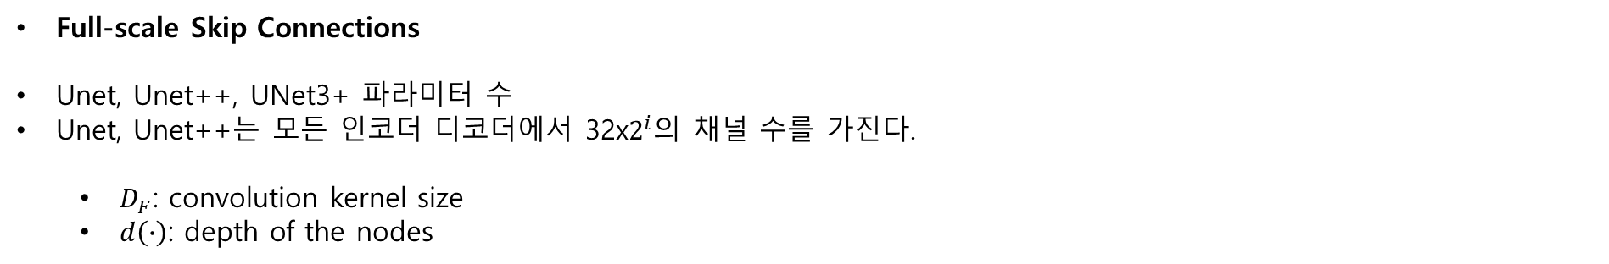
METHODS
Full-scale Skip Connections
Unet, Unet++, UNet3+ 파라미터 수
Unet, Unet++는 모든 인코더 디코더에서 32x$2^{i}의$ 채널 수를 가진다.
$D_{F}$: convolution kernel size
$d\left(∙\right)$: depth of the nodes
Notes:
Unet, unet++, Unet3+ 모두 인코더 디코더에서 32x$2^{i}의$ 채널 수를 가진다.

Slide 9
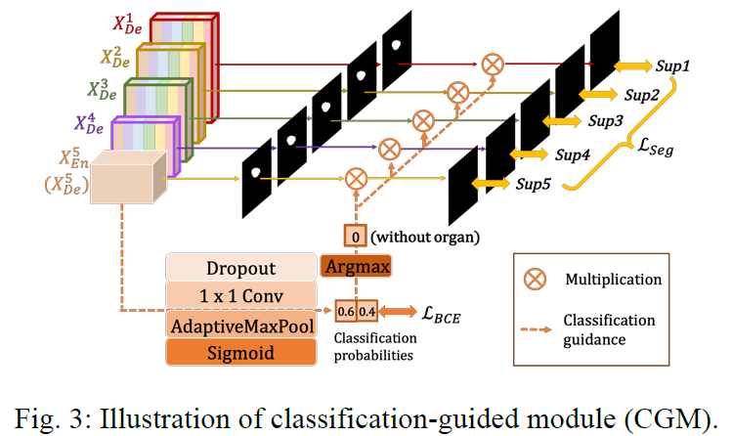
METHODS
Full-scale Deep Supervision – Classification-guided Module(CGM)
비장기 영상에서 false positive는 배경의 노이즈 정보에 의해 과잉 분할 현상으로 이어진다.
정확한 분할을 위해 입력 이미지에 장기가 있는지 여부를 예측하는 작업을 추가한다.
Dropout, 1x1 conv, Adaptive MaxPool, sigmoid로 구성된 연산을 통해 2D tensor를 생성하고 Argmax를 통해 장기의 유무를 의미하는 {0,1}로 표현한다.
각 레이어마다 나온 출력을 곱하여 Binary Cross Entropy loss에 의해 최적화된다.

Slide 10
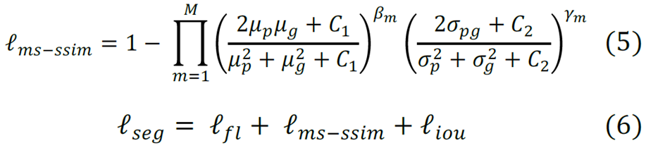

METHODS
Full-scale Deep Supervision – Loss function
Focal loss
특정 sample에 업데이트 가중치 증가 또는 감소
MS-SSIM loss (Multi Scale - Structural Similarity Index Map)
Predict와 ground truth 간 밝기, 대조, 구조 값을 비교하는 ssim을 여러 스케일에서 점수를 측정
$M$: scale의 총 수
${\text{μ}}_{p},{\text{μ}}_{g}:$ p와 g의 평균
${\text{σ}}_{p},{\text{σ}}_{g}:$ p와 g의 표준편차
${\text{σ}}_{pg}$: p와 g의 공분산
IoU loss (Intersection of Union)
1-IoU 값을 loss로 사용
Notes:
IoU : (Intersection of Union)

Slide 11
EXPERIMENTS AND RESULTS
Datasets and Implementation
간과 비장 데이터 셋으로 검증
ISBI LiTS 2017 Challenge(간 종양 분할 데이터)
복부 CT 스캔 이미지
input image size: 320x320x3
Unet, Unet++, UNet3+(with/without deep supervision, using Focal Loss)
State of the Art, UNet3+

Slide 12
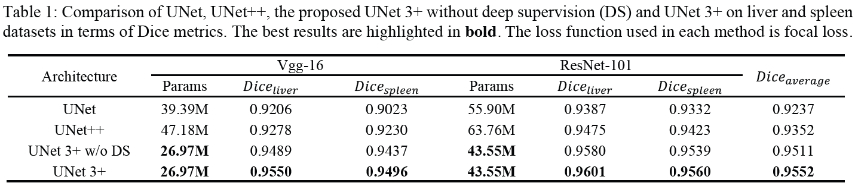
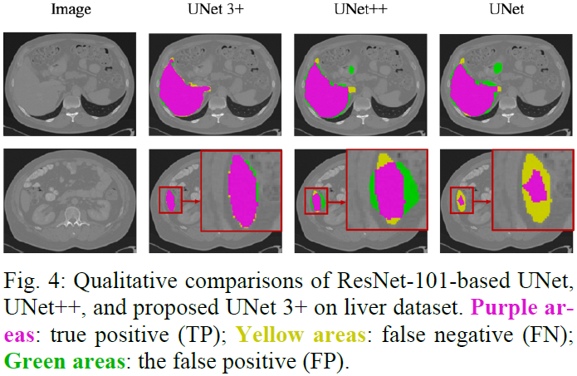
EXPERIMENTS AND RESULTS
Comparison with UNet and UNet++

Slide 13
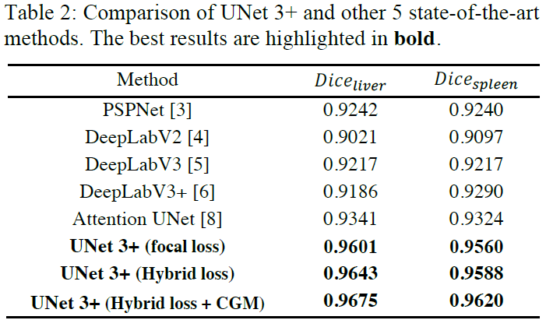
EXPERIMENTS AND RESULTS
Comparison with State of the Art

Slide 14
CONCLUSIONS
UNet 3+라는 full-scale connected UNet을 제안했다.
더 적은 매개변수, Deep supervision을 통해 효율적이고 정확한 분할을 생성했다.
Classification-guided module(CGM)과 hybrid loss function이 추가로 도입되어 보다 정확한 위치 및 경계 인식이 가능하다.
간 및 비장 데이터에 대한 실험에서 Unet 3+가 이전의 모든 State of the Art를 능가하여 장기를 강조하고 일관된 경계를 생성한다는 것을 보였다.

Slide 15
감사합니다
E-mail : jus1915@gachon.ac.kr

